Slide 1
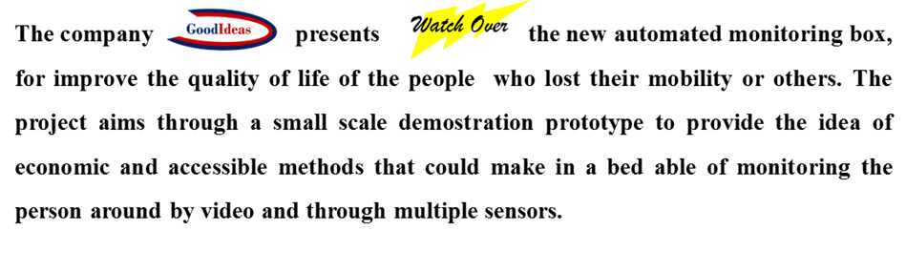

Diagramas uml
Software de comunicaciones
REALIZADO POR:
-PABLO RIGIONI
-YAHIR ROMERO
-ROY ANGULO
-DAVID molina

Slide 2

UML DIAGRAMA DE CLASES

Slide 3


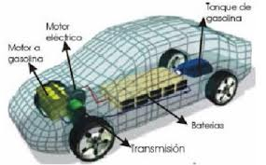
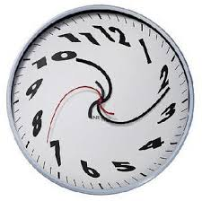
¿QUÉ ES UN DIAGRAMA DE CLASES?
La estructura estática del sistema modelado.
Las relaciones que existen entre las distintas clases y objetos del sistema.
Las clases y objetos del sistema y su estructura interna.
La concentración en los elementos del sistema de forma independiente del tiempo.

Slide 4
¿Para qué sirven los diagramas de clases?
Definir o documentar un modelo de datos (Cumple la misma función en este sentido de los diagramas Entidad Relación).
Definir o documentar la solución de diseño, es decir, la estructura del sistema que se va a implementar en términos de clases y objetos.
Realizar la abstracción de un dominio y formalizar el análisis de los conceptos relacionados al mismo.

Slide 5
¿QUÉ ES UNA CLASE?
NumeroComplejo
-r : double
-i : double
+NumeroComplejo(r : double, i : double)
+Magnitud() : double
Es la definición de la estructura y el comportamiento de un conjunto de objetos que tienen o comparten el mismo patrón estructural y de comportamiento. Por ejemplo:

Slide 6
Atributos y Metodos
Atributos: Son las propiedades relevantes de una clase y representan su estructura. Pueden ser simples o compuestos.
Metodo: Comportamiento asociado a una clase.
PedidoComida
-fecha
-hora
-Mesa
+TomarNota(Mesa)
+Cocinar()
+Servir()
+Cobrar()

Slide 7
Instancia y objetos
Instancia: Cada objeto que pertenece a una clase.
Instanciar: Proceso de generación o creación de las instancias de una clase.
Objeto: Representación de algo que se describe mediante un identificador, una estructura y un comportamiento.
Persona
-Cedula
-Nombre
+NewPersona(Cedula, Nombre)

Slide 8
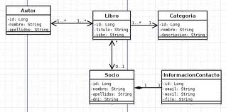
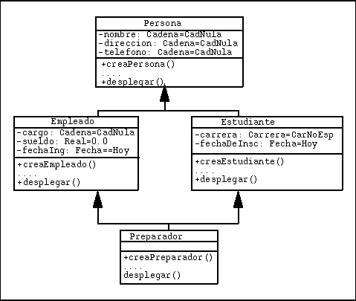
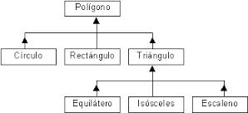
Relación y CARDINALIDAD
Relación: Una relación es una asociación entre entidades.
Cardinalidad: Es el número de entidades con la cual otra entidad puede asociar mediante una relación

Slide 9
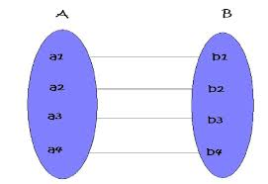
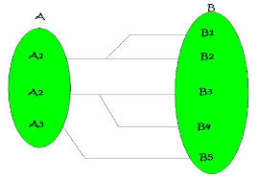
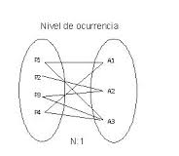
Cardinalidad
UNO A UNO
UNO A MUCHOS
MUCHOS A MUCHOS

Slide 10
DIAGRAMA DEL PROYECTO
Persona
-ID
-Nombre
+CrearPersona()
Usuario
-IDusuario
+CrearUsuario()
Sensor
-Tipo
-Función
+Procedimiento()
WatchOver
-Codigo
+Encender()
+Apagar()
Paciente
-Enfermedad
+CrearPaciente()

Slide 11

Preguntas

Slide 12
Diagrama de casos de uso

Slide 13
Definición Caso de Uso
Antes de ver que es un diagrama de caso de uso debemos saber que es un caso de uso.
Caso de Uso:
Interacción entre actores y el sistema que produce un resultado observable de valor para un actor.
Sirve para captar los requisitos para un sistema de software.

Slide 14
Características Caso de Uso
Son iniciados por un actor (fuera del sistema)
Pueden participar otros actores
Posee un nombre en el sistema
Puede contener condiciones de inicio y condiciones de fin
La descripción del caso de uso contiene la secuencia de los eventos
Nota: solo son actores aquellos que utilizaran el sistema

Slide 15
Relaciones de Casos de Uso
Inclusión (extiende y hereda):
forma de interacción o creación, siempre necesita de la acción anterior.
Ventajas:
Las descripciones de los casos de uso son más cortas y se entienden mejor.
Puede ayudar a descubrir el posible uso de componentes ya existentes en la implementación

Slide 16
Relaciones de Casos de Uso
Extensión (extiende):
ejemplos o instancias de los conceptos, puede funcionar sin la acción anterior.
Desventajas:
La inclusión de estas relaciones hace que los diagramas sean más difícil de leer, sobre todo para los clientes.

Slide 17
¿Cómo se desarrolla un diagrama de Casos de Uso?

Slide 18
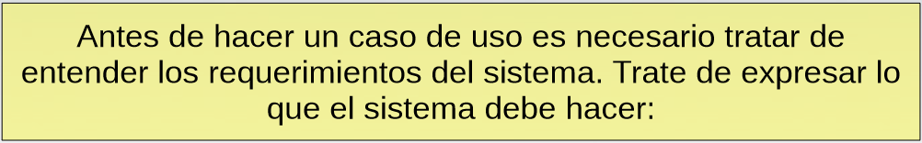
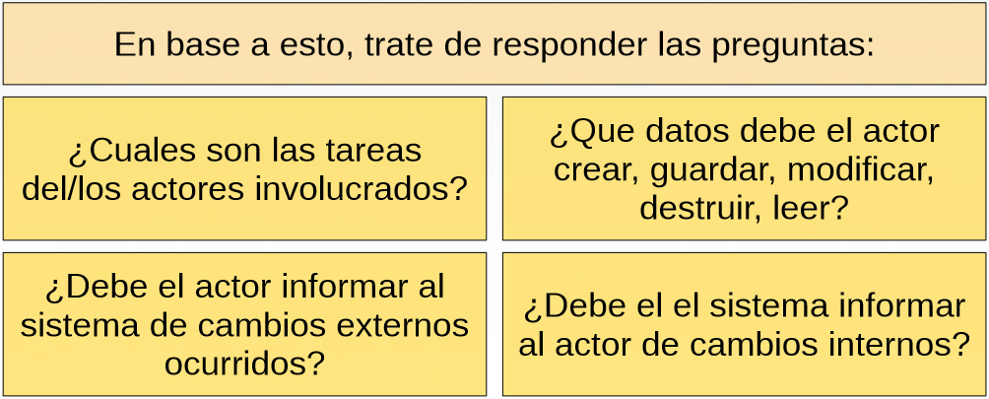

Slide 19
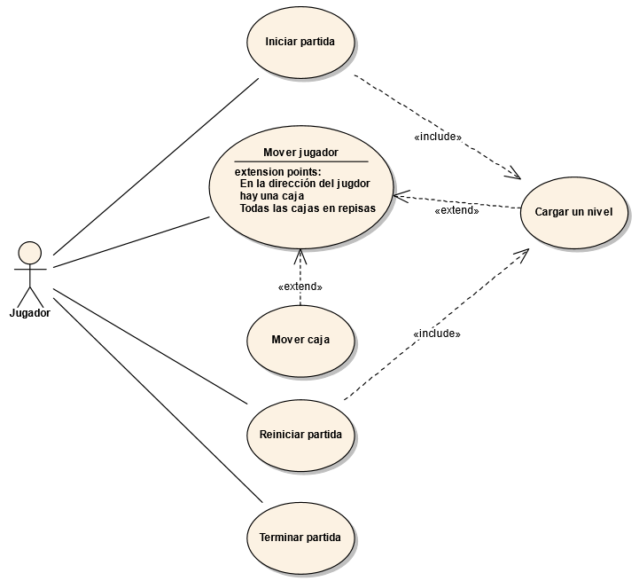
Ejemplo

Slide 20
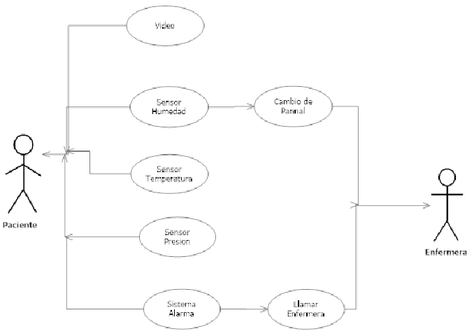
Ejemplo aplicado a nuestro proyecto

Slide 21
Diagrama de Componentes UML

Slide 22
Elementos del Diagrama de Componentes
Normalmente los diagramas de Componentes contienen:
Componentes
Interfaces
Relaciones de dependencia, generalización, asociación y realización
Paquetes o subsistemas

Slide 23
COMPONENTE
Un componente es una parte física de un sistema (modulo, base de datos, programa ejecutable, etc.). Se puede decir que un componente es la materialización de una o mas clases, porque una abstracción con atributos y métodos pueden ser implementados en los componentes.
En un DC, un componente se representa con un rectángulo en el que se escribe su nombre y en el se muestran dos pequeños rectángulos al lado izquierdo. O también los siguientes:

Slide 24
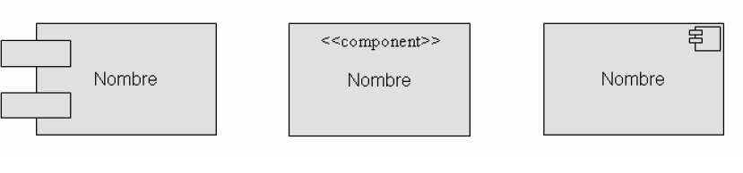
Representación simple de un Componente

Slide 25
Representación expandida de un componente

Slide 26
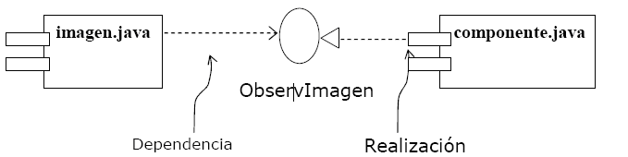
Los componentes se pueden agrupar en paquetes asi como los objetos en clases, además pueden haber entre ellos relaciones de dependencia como:
Generalización
Asociación
Agregación
Realización

Slide 27
Estereotipos de componentes
UML define cinco estereotipos estándar que se aplican en los componentes
Executable, componente que se puede ejecutar
Library, biblioteca de objetos estática o dinámica
Table, Componentes que representa una tabla de base de datos
File, componente que representa un documento que contiene código fuente o datos
Document, Comp. Que representa un documento.

Slide 28
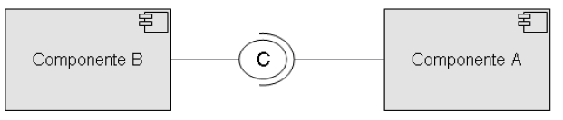
INTERFACES
Es el lazo de unión entre varios componentes.
Donde C es el nombre de la interfaz.

Slide 29
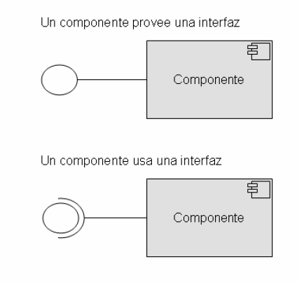
Las interfases pueden representarse de varias formas, como vemos en la grafica:

Slide 30
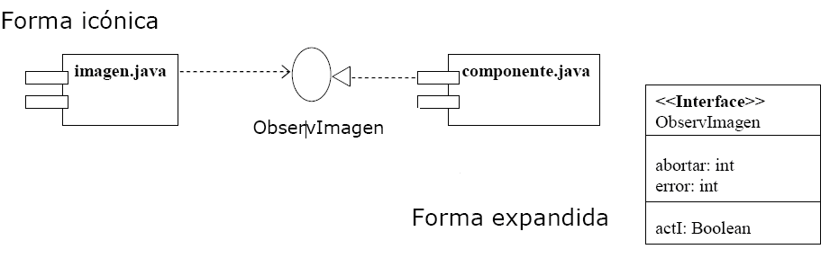
Además se pueden representar de dos maneras de forma icónica y expandida.

Slide 31
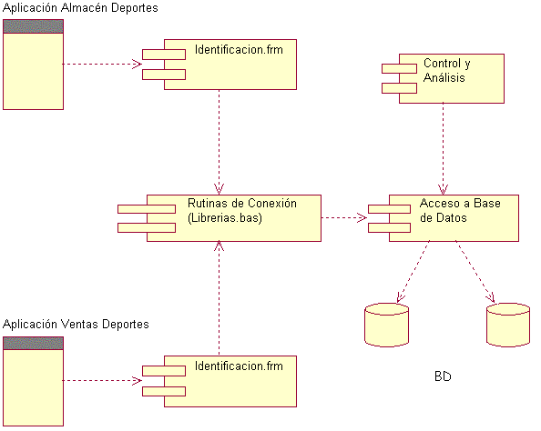
Ejemplo de Diagrama de componentes

Slide 32
Pasos para la elaboración de un diagrama de componentes
Previamente al diagrama de componentes debemos de tener hecho el diagrama de clases.
Se debe identificar a todos las clases que participaran en el sistema o subsistema a desarrollar.
Una vez identificado las clases, se procede a identificar sus métodos.
Estos métodos pasaran a ser módulos con líneas de código independientes.
Estos módulos serán los componentes de nuestro diagrama.
Estos componentes se relacionan entre si por medio de sus interfaces.

Slide 33
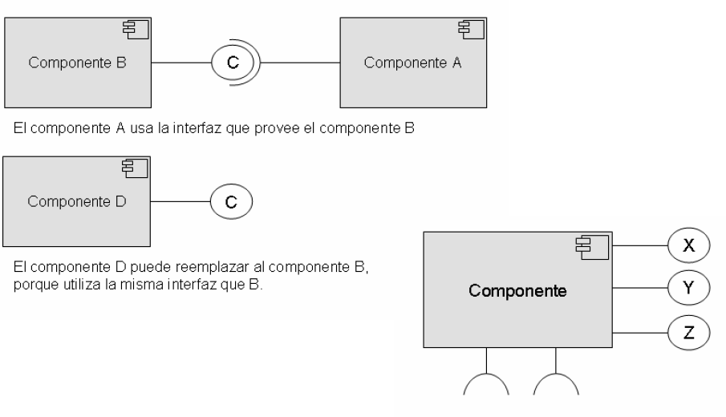
¿Por qué utilizar un Diagrama de Componentes?
Nos permite ver el modelado de un sistema o subsistema
Permite especificar un componente con interfaces bien definidas.

Slide 34
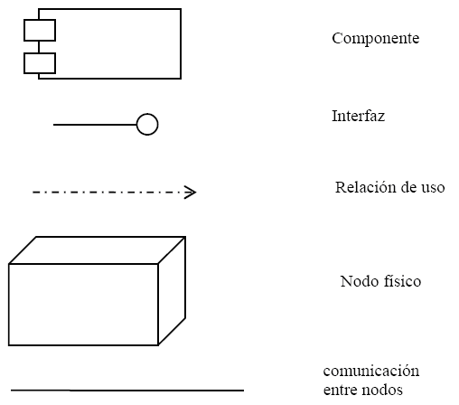
Diagrama de Componentes
Relación con otros diagramas

Slide 35
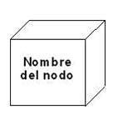
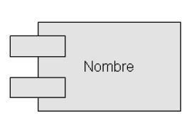
Diagrama de Componentes
Un nodo representa un proceso o un dispositivo sobre los cuales se pueden desplegar los componentes.
Similitudes:
Tienen nombre
Pueden anidarse
Etc.

Slide 36
Diagrama de Componentes
Diferencias:
Los nodos son elementos donde se ejecutan los componentes, en cambio, los componentes son elementos que participan en la ejecución del sistema.
Los nodos representan el despliegue físico de componentes, en cambio, los componentes representan el empaquetamiento físico de los elementos lógicos.

Slide 37
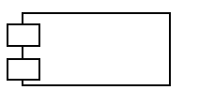
Diagrama de Componentes
Relación con diagrama de clases
Métodos de la clase pasan a ser módulos
Módulos pasan a ser componentes.
Nombre
Atributo
Métodos

Slide 38
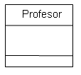
Diagrama de Componentes
Diferencias:
Un componente representa un elemento físico (bits). Una clase es una abstracción lógica.
El componente se puede representar en nodos físicos, la clase no.
Las operaciones de un componente solo se alcanzan a través de interfaces. Las de una clase podrían ser accesibles directamente.

Slide 39
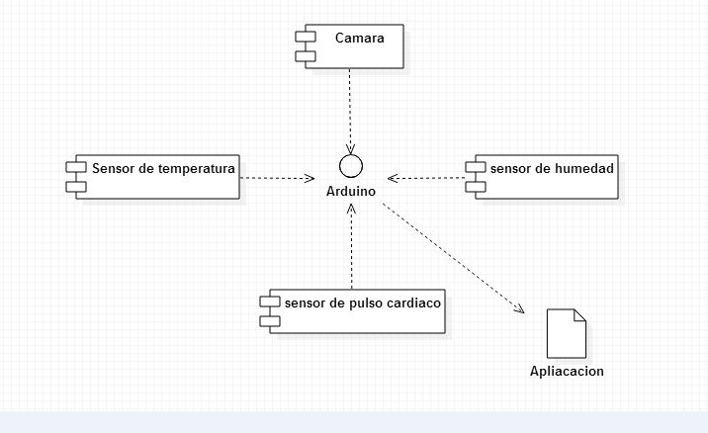
Diagrama del proyecto

